Slide 1

Olajat a motornak
Bajomi Vilmos
2024.11.27

Slide 2
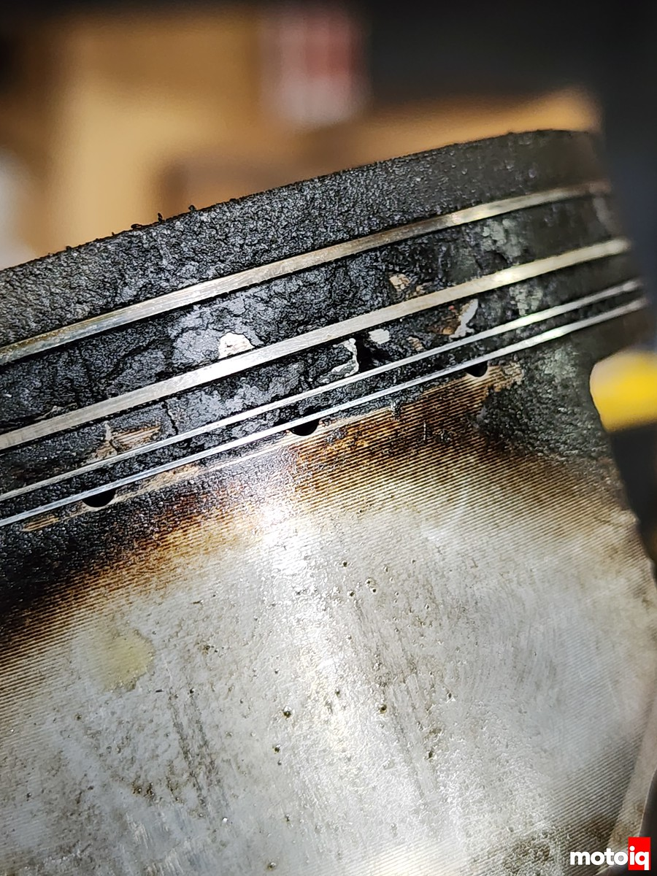

Slide 3
Miért használunk kenőanyagokat és motorolajat
Motorolaj feladatai
Motorolaj alkotóelemei
Viszkozitás
Teljesítményszintek
OEM Gyártói jóváhagyás
Miért és mikor cseréljük le a motorolajat
Melyik a legjobb motorolaj
Motorolaj használatával kapcsolatos gyakorlati gondolatok

Slide 4
Milyen feladatokat lát el a motorolaj?
Súrlódás szabályozása
Kopás csökkentése
Hőmérséklet csökkentése
A motor tisztítása
Öregedési és szennyező anyagok lebegésben tartása
Korrózió védelem
Savas szennyeződések semlegesítése
Üzemanyag hatékonyság biztosítása
Szelepek vezérlése a változó szelep vezérésnél
Károsanyag kibocsátást csökkentő rendszerek védelme
Mi a motorolaj?
Egy folyadék, amit elsődlegesen a motor alkatrészeinek a kenésére, a mozgó alkatrészek súrlódásának csökkentésére és hűtésre terveztek
Notes:
Mi a motorolaj? - A belsőégésű motorral szerelt járművekben használt motorolaj egy alapolaj és adalékok kombinációja alkotta folyadék, amit elsődlegesen a motor alkatrészeinek kenésére, a felületek súrlódásának csökkentésére és hűtésére terveztek.
Motorolaj feladatai:
A felületek közötti súrlódás szabályozása a felületek közötti kenés biztosításával
A motor alkatrészein kialakuló kopás csökkentése
Szabályozza motor alkatrészeinek a hőmérsékletét azzal, hogy átveszi a felületekről a hőt és elszállítja azt a hűtő felületekre
Tisztítja a belső felületeket, ezzel megelőzi és megszünteti a lerakódásokat
Szabályozza a lerakódások kialakulását azzal, hogy lebegésben tartja a működés során keletkező szennyező anyagokat majd elszállítja azokat a szűrőkhöz
Védi a fémfelületeket a korrózió kialakulásától
Semlegesíti az égés során keletkező savas szennyeződéseket
Fenntartja a motor üzemanyag hatékonyságát és biztosítja a teljesítményét
Hidraulika olajként funkcionál a változó szelepvezérlésű motorok egyek alkatrészeinél
Biztosítja és támogatja a károsanyagkibocsátást csökkentő rendszerek védelmét

Slide 5
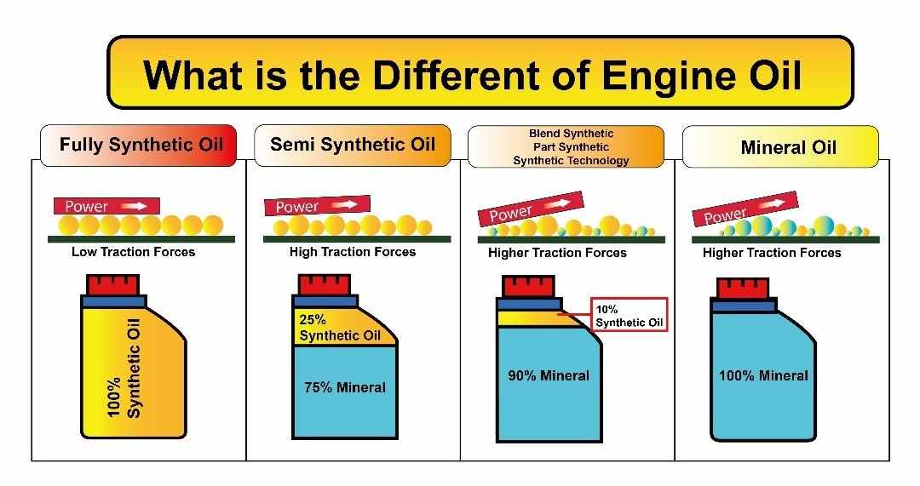
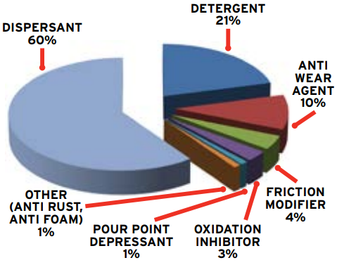
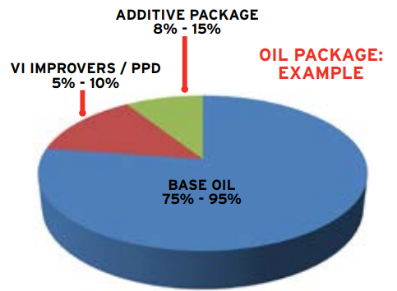
Adalékokból / Adalékcsomagokból - Feladatuk az alapolaj tulajdonságait feljavítani, pótolni
Viszkozitás módosítók
Folyáspont módosítók
Detergens és Diszpergens adalékok (tisztítószerek)
Korróziógátlók
Surlódásmodosítók (FM)
Kopásgátlók (AM)
Nyomásálló adalékok (EP)
Oxidációgátlók (Antioxidánsok)
Miből áll a motorolaj?
Alapolajból
Ásványi
  Rész-szintetikus
  Szintetikus
Notes:
Az adalékok feladata, hogy egyrészt a meglévő alapolaj tulajdonságait feljavítsák, másrészt a kedvezőtlen tulajdonságait elnyomják és nem utolsó sorban olyan új tulajdonságokkal lássák el amikkel nem rendelkezik. A leggyakoribb adalékok a következők:
Viszkozitás módosító adalékok - segítik, hogy a motorolaj széles hőmérséklet tartományban is megfelelően működjön
Folyáspont módosító adalékok - segítik, hogy a motorolaj alacsony hőmérsékleten is folyékony és ezáltal szivattyúzható maradjon
Detergens adalékok - ezek tisztítják a motor alkatrészeit és semlegesíti az égés során keletkező savas termékeket
Diszpergens adalékok - meggátolják, hogy a szennyező anyagok nagyobb egységbe álljanak össze és kirakódjanak felületeken, emellett lebegésben is tartják őket az olajban.
Korróziógátló adalékok - megelőzik a korrózió kialakulását a motor alkatrészeinek felületén
Súrlódásmódosító adalékok (FM) - csökkentik a surlódást a felületek között
Kopásgátló adalékok (AW) - csökkentik a súrlódást és megakadályozza az adhéziós kopást
Nyomásálló adalékok (EP) - kémiai réteget létrehozva szabályozzák a felületi kopást
Oxidációgátló adalékok (Antioxidants) - Biztosítják a motorolaj öregedéssel szembeni ellenállását
Az adalékok felületaktív anyagok amiknek a megfelelő működéséhez megfelelő hőmérséklet szükséges. Ez 65-70 Celsiustól áll rendelkezésre.
Adallékok szinergiája: Mivel felületaktív anyag, ezért a túl sok adalék sem jó, mert kiszorítják egymást a felületről és lehet, hogy egyik tulajdonság felerősödik, de a másik drasztikusan csökken.
A mai modern motorolajat 15-25%-ban az adalékok teszik ki. Minél alacsonyabb a viszkozitás, annál több benne az adalék.

Slide 6
A motorolaj flakonján található adatok és jelölések
Viszkozitás
Teljesítményszint
OEM gyártói szabványok
Approved vagy Meet the requirements

Slide 7
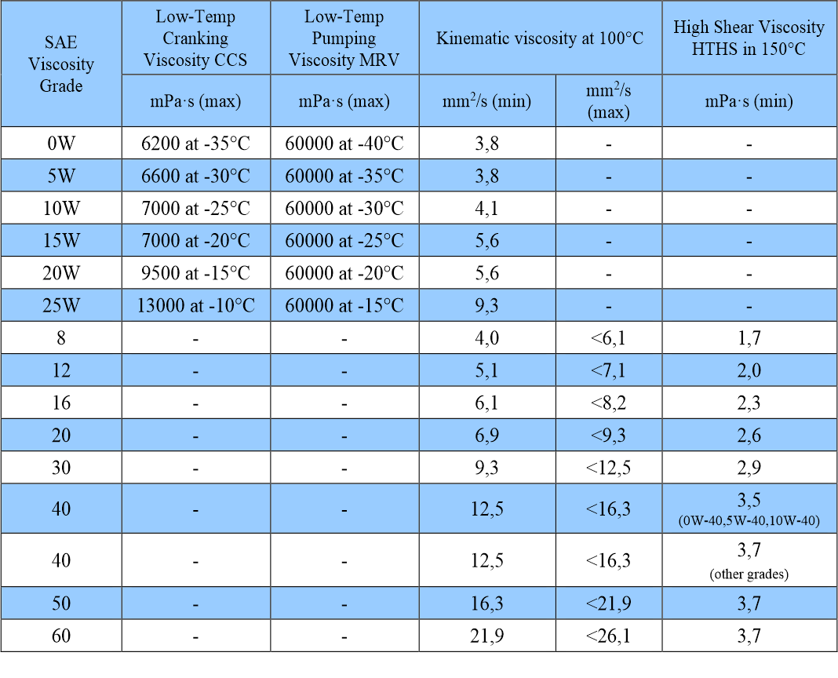
Viszkozitás - Egy folyadék folyással szembeni ellenállását jelöli
Kinematikus viszkozitás - a második szám ami meleg oldali viszkozitást jelöli
      A motorolaj a motorolaj üzemmeleg állapotában (100C) mérhető viszkozitását jelöli
Dinamikus viszkozitás - a motorolaj hidegindítási teljesítményét jelöli
  A motorolaj szivattyúzhatóságát jelöli hideg körülmények között
  Arra utal, hogy milyen gyorsan jut el a motorolaj a kritikus kenési pontokhoz hidegen
SAE J300 viszkozitási táblázat
A motorolaj viszkozitása nem egy konkrét viszkozitást jelöl, hanem egy viszkozitási osztályra utal
Notes:
Egy folyadék viszkozitása a folyadék folyással szembeni ellenállását jelöli. Amikor külső erők, például gravitáció, hatnak egy folyadékra, a folyadékban lévő molekulák elkezdenek egymás ellen mozogni, ami molekuláris szintű súrlódást eredményez, amely ellenáll az áramlásnak. Minél nagyobb a belső súrlódás, annál nagyobb a folyadék viszkozitása. Az, hogy a folyadék viszkozitása hogyan reagál a hőmérséklet- és nyomásváltozásokra, meghatározza, hogy egy folyadék mennyire tudja ellátni a kenőanyag alapvető funkcióit.
A kenőanyag-alapolajok hűlésük során besűrűsödnek, és megszilárdulnak, ha a hőmérséklet egy bizonyos küszöbérték, az úgynevezett dermedéspont alá esik. A sűrítés növeli a kenőanyag teherbíró képességét, de keringési képessége jelentősen romlik. Másrészt a kenőanyagok hígulnak hevítéskor, ami csökkenti a teherbíró és a fém-fém érintkezek megakadályozásának képességét.
Az extrém nyomás csökkentheti a viszkozitást is, amelyet mechanikai nyírásnak neveznek, ami csökkenti a kenőanyag film szilárdságát és a fém-fém érintkezést és kopást megakadályozó képességét. Ha azonban nagyobb viszkozitás választásával próbálják ezt ellensúlyozni, az olaj éhezést okozhat, mivel az nem fog szabadon átfolyni a kisebb járatokon. A megfelelő viszkozitás a tervezett alkalmazáshoz kritikus fontosságú az olaj megfelelő keringésének és nyomás alatti megfelelő filmszilárdságának biztosításához.
Egyszerűen fogalmazva, a viszkozitás a folyadék belső súrlódásának vagy áramlási ellenállásának mérése. A kenőanyag viszkozitási tartományát jellemzően kinematikai és dinamikus osztályozási rendszerrel jelzik, például az Autómérnökök Társasága (SAE) vagy a Nemzetközi Szabványügyi Szervezet (ISO) által létrehozott rendszerrel.
Kinematikai viszkozitás (8-12-16-20-30-40-50-60): Kinematikai viszkozitás a motorolaj üzemi hőmérsékleti viszkozitást méri 100°C-on.
Dinamikus viszkozitás (0W-5W-10W-15W-20W): A motorolaj dinamikus viszkozitását a hidegindítási teljesítmény jelölésére használják. A dinamikus viszkozitás a kenőanyag áramlással szembeni ellenállása, amelyet ellenállással mérnek.

Slide 8
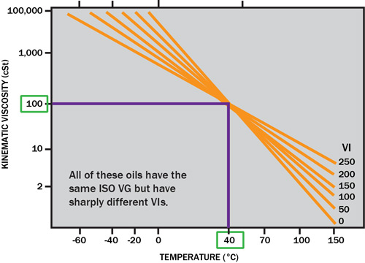
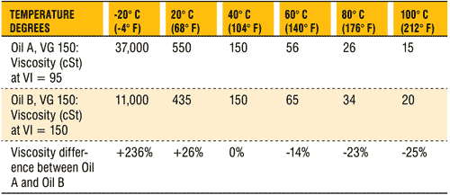
Viszkozitási index
A folyadék viszkozitásának változását jelöli a hőmérsékletváltozás függvényében
HTHS viszkozitás - egy új viszkozitási mutató
A HTHS a motorolaj viszkozitását jelöli szélsőséges magas (150C) hőmérsékleten állandó nyírás mellett.
Magas HTHS = jobb kopásvédelem és rosszabb üzemanyag hatékonyság
Alacsony HTHS jobb üzemanyag takarékosság és gyengébb kopásvédelem

Slide 9
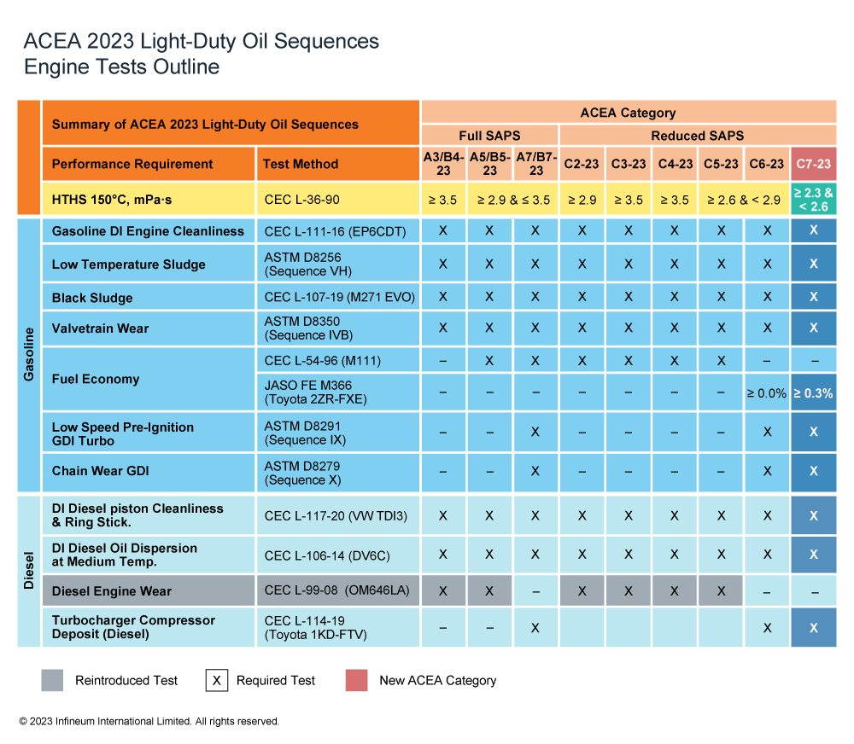
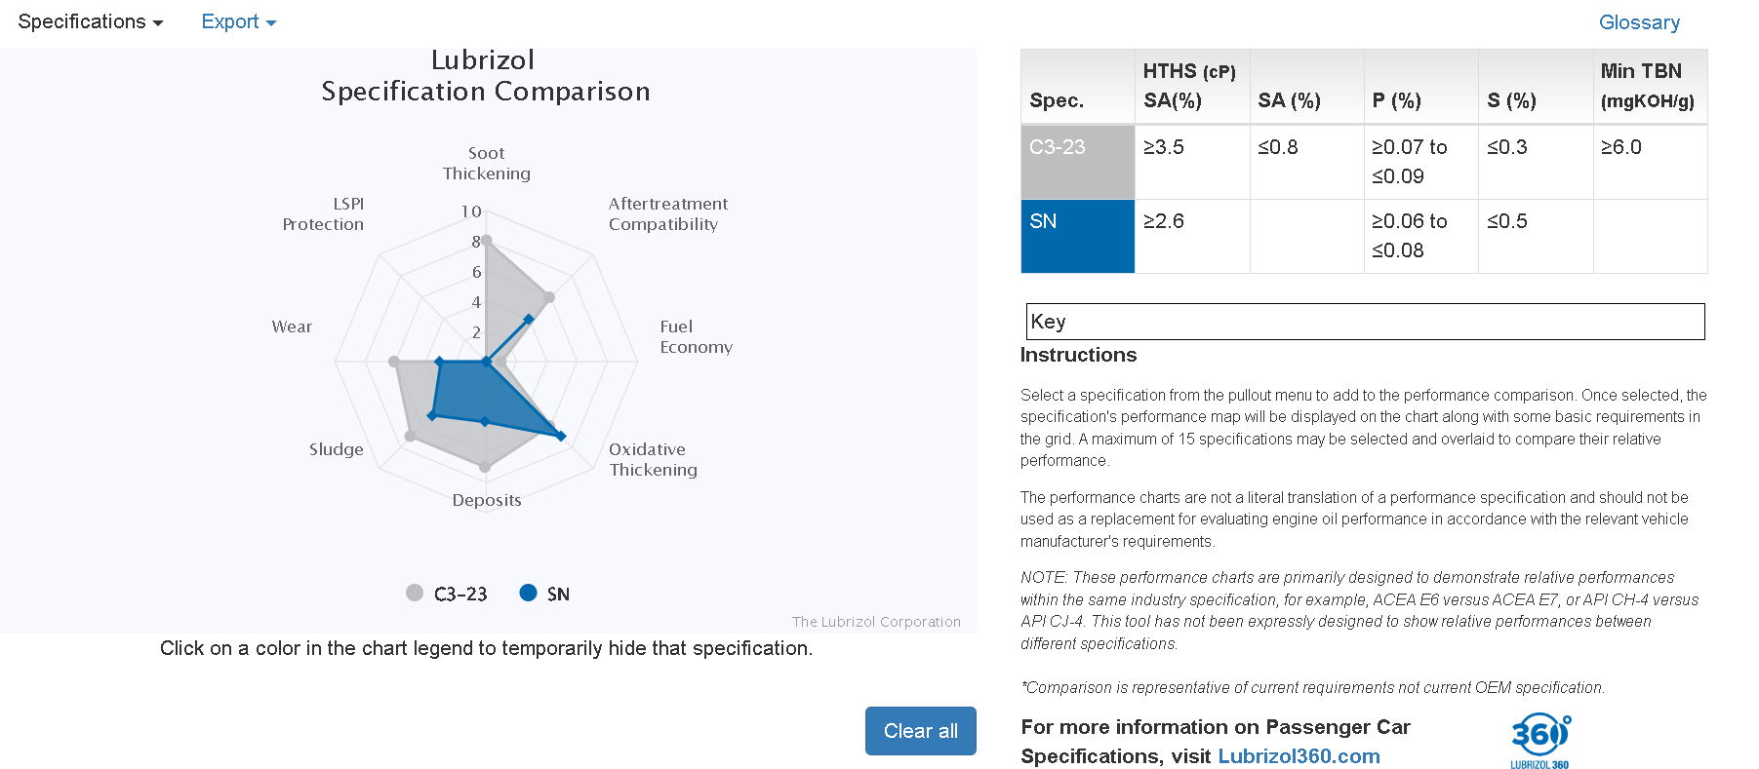
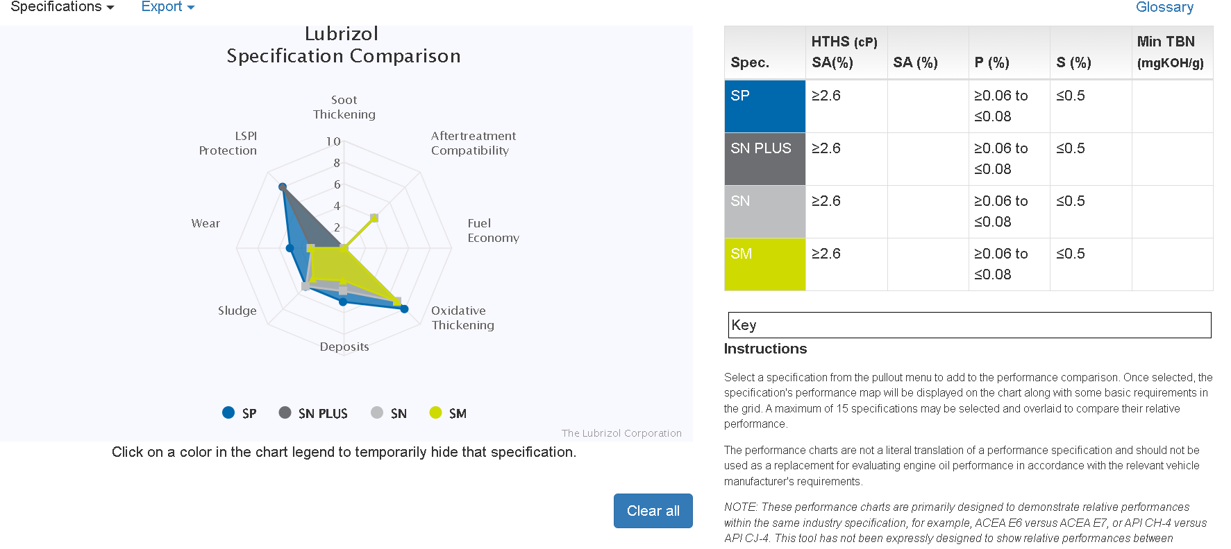
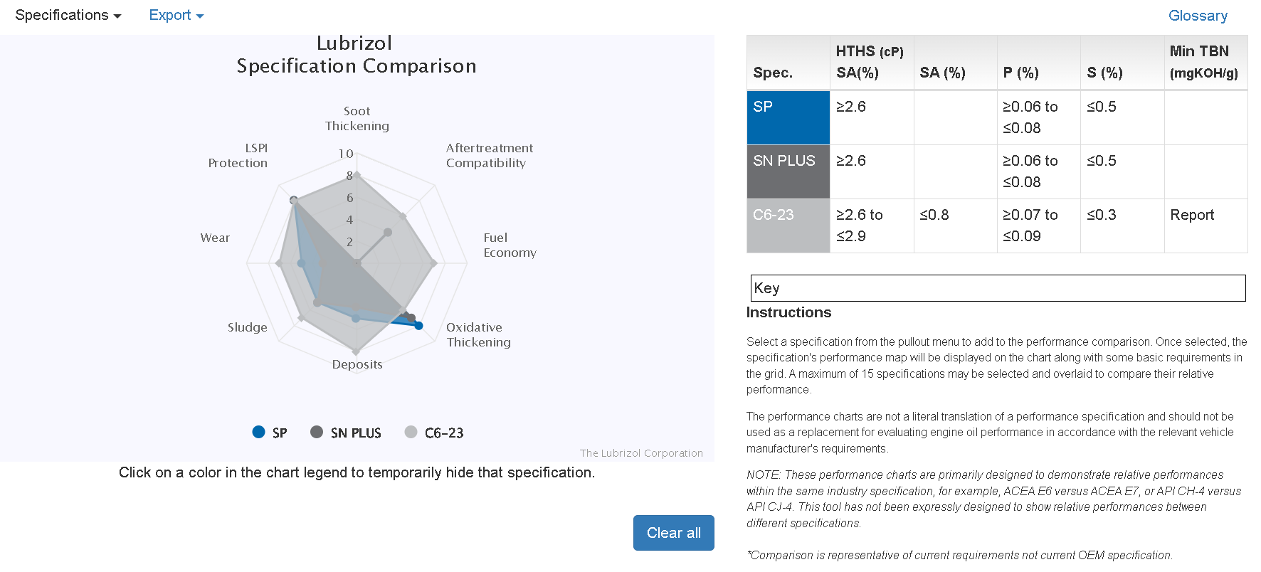
A Motorolaj teljesítményszintje
API - Amerikai Gépgyártók Szövetsége
Nincs személygépjármű dízel motorolaj szabvány
Benzinmotor szabvány “SX”-el jelölik és általában évjárathoz igazodik
Az API szabványok jelentősen gyengébbek, mint az ACEA által meghatározottak
ACEA - Európai gépgyártók szövetsége
Kipufogógáz-kezelő rendszer nélküli benzin és dízelmotor szabványok A3/B4; A5/B5; A7B7
Nagyteljesítményű, kipufogógáz-kezelő rendszerrel szerelt benzin és dízel motorok: C2; C3; C4; C5; C6; C7
A motorolaj teljesítményszintek nem gyártástechnológiát, hanem egy fékpadi teszt sorozatot, illetve a motorolajjal szemben elvárt perem követelményeket tartalmaz

Slide 10
Európai gépgyártók saját motorolaj szabványai
BMW
Volkswagen / Audi / Skoda / Seat
Mercedes Benz
Peugeot / Citeroen
Renault / Dacia
FIAT
Opel/GM
Ford
Volvo
Notes:
Egyes autógyártók további szigorú követelményeket támasztanak a nemzetközi motorolaj teljesítményszintekkel szemben és emiatt saját motorolaj szabványokat vezettek be. Ezeket a gyártó-specifikus szabványokat általában a gyártóról elnevezett specifikációk tartalmazzák(pl. BMW Longlife-04, MB kiadás, Porsche A40 stb.).
A gépgyártók szabványai az aktuális ACEA teljesítményszintre épülnek, de azokon túlmitatnak. Egyedi tesztsztekke és elvárásokkal bővítik ki a teljesítményszint tesztsorozatát.

Slide 11
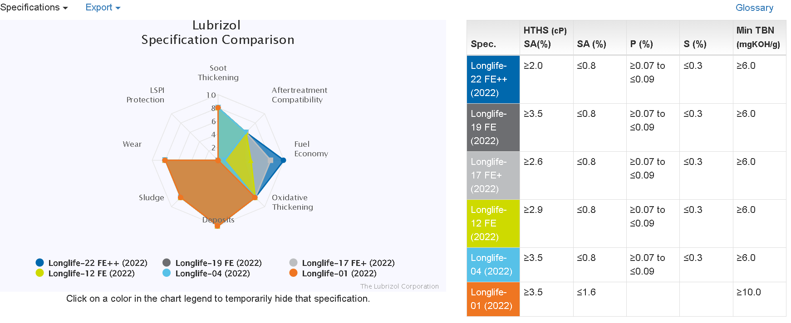
BMW motorolaj szabványok
BMW Special Oil – megszűnt
BMW LL-98 – megszűnt
BMW LL-01
BMW LL-04
BMW LL-12 FE
BMW LL-14 FE+ - megszűnt
BMW LL-17 FE+
BMW LL-19 FE
BMW LL-22 FE++

Slide 12
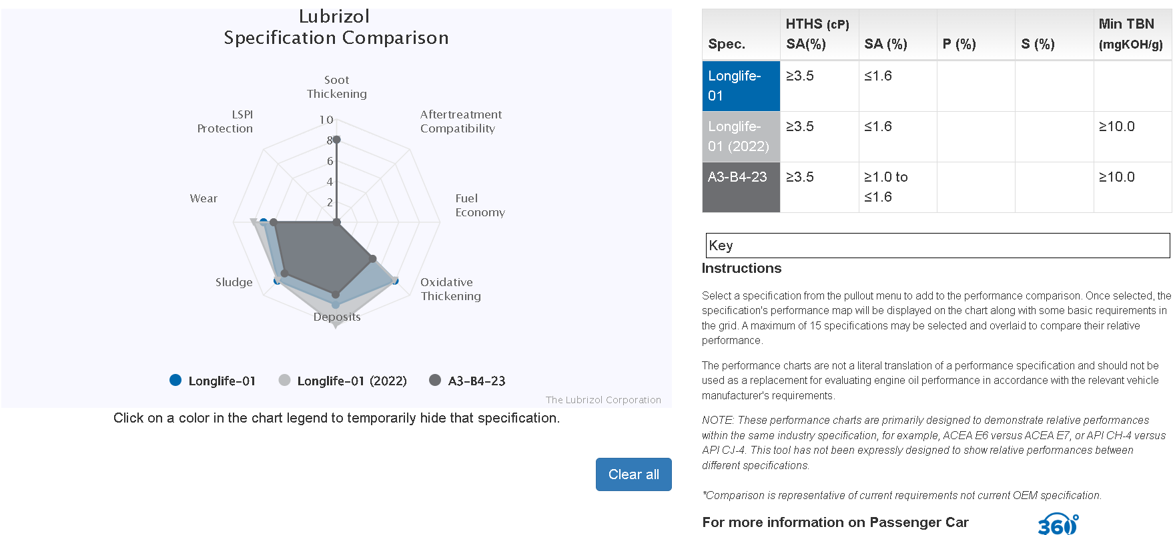
BMW LL-01 - 2001
5W-40 / 5W-30 / 0W-40
ACEA A3/B4
kipufogógáz kezelő rendszerek nélküli benzin és dízel motorokba
Magas SAPS
HTHS >=3.5
Helyettesíti az LL-98-at

Slide 13
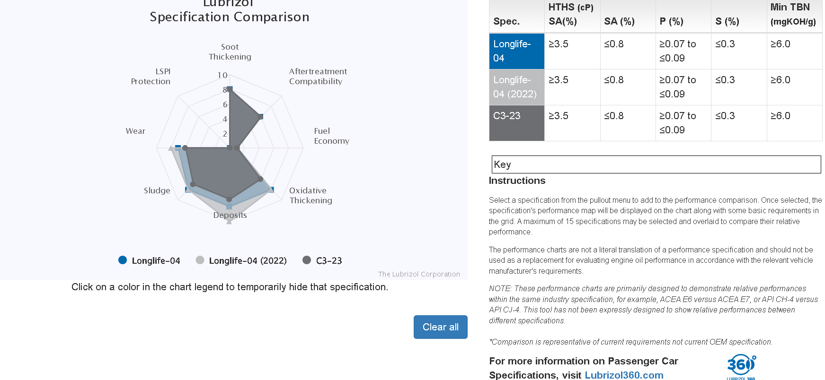
BMW LL-04 - 2004
5W-40 / 5W-30 / 0W-30
ACEA: C3
Alacsony SAPS tartalom
HTHS >=3.5
Dízelrészecske szűrővel szerelt dízel motorokba és szívó benzines motorokba ahová az 5W-40 / 5W-30 / 0W-30 viszkozitás használata javasolt
Használható az LL-98 és LL-01 helyettesítésére

Slide 14
A BMW Group globális autó- és motorkerékpár-gyártó vállalat, amely prémium márkákat foglal magában, mint például a BMW, a Mini és a Rolls-Royce Motor Cars.
Az OEM-ek, mint a BMW Group, tisztában vannak azzal, milyen létfontosságú szerepet játszik a kenőanyag, ezért gyakran túllépik az ACEA alapkövetelményeit saját szerviztöltetű motorolaj specifikációik megalkotásakor. Ez az elvárás biztosítja a végfelhasználók számára, hogy olyan magasabb teljesítményű motorolajat használjanak, amelyet kifejezetten az adott jármű motorjával és utókezelő rendszerével való tökéletes együttműködésre terveztek.
Az ACEA C3 iparági alapokra építve a BMW 2004-ben vezette be a BMW Longlife-04 specifikációt, reagálva az Euro 4-es emissziós normáknak megfelelő hardverváltoztatásokra. Ezeket 2009-ben, az Euro 5 szabályozás életbe lépésekor továbbfejlesztették, majd 2014-ben, az Euro 6-os hardverek bevezetésével tovább finomították, különös tekintettel a legújabb benzin közvetlen befecskendezéses (TGDI) motorok megfelelőségének biztosítására.
Annak érdekében, hogy a BMW Longlife-04 specifikációnak megfelelő szerviztöltetű motorolajok tükrözzék a BMW motorjaira és utókezelő rendszereire nehezedő egyre szigorúbb követelményeket, a vállalat új tesztkövetelményeket dolgozott ki a legújabb specifikációhoz. Ide tartoznak például a BMW N20, majd később a B48 tartóssági tesztek, amelyek a TGDI motorok fejlett tisztasági és tartóssági teljesítményét vizsgálják. A BMW N20, amelyet később a B48 váltott, turbófeltöltős négyhengeres benzinmotor, amely nagyobb hatékonyságot és alacsony fordulatszámon nagyobb nyomatékot biztosít, mint az elődje, a BMW N52 motor.
A BMW B48 teszt a legújabb kenőanyag-jóváhagyási specifikáció része, amely felváltja a korábbi BMW N52 tartóssági tesztet; 2018 decemberétől minden BMW Longlife-04 jóváhagyási kérelemhez szükséges a BMW B48 tesztadatok benyújtása. Emellett három új levegőztetési teszt, egy új turbótöltő kokszosodási teszt és egy új kopási tesztpad is része a legújabb követelményeknek azok számára, akik BMW Longlife-04 jóváhagyással rendelkező kenőanyagot kívánnak forgalmazni.
A legújabb BMW Longlife-04 jóváhagyással rendelkező kenőanyagok nagyobb tartósságot, bioüzemanyag-kompatibilitást, alacsony hőmérsékleten mutatott teljesítményt, nem kívánt levegőztetés kezelését és a turbótöltő tisztaságának javítását biztosítják. Visszafelé kompatibilisek a BMW Group széles modellpalettájával, és ezek a magas teljesítményű kenőanyagok optimális élettartamot nyújtanak a megadott benzinmotorok és dízelmotorok számára, akár dízel részecskeszűrővel (DPF), akár anélkül.

Slide 15
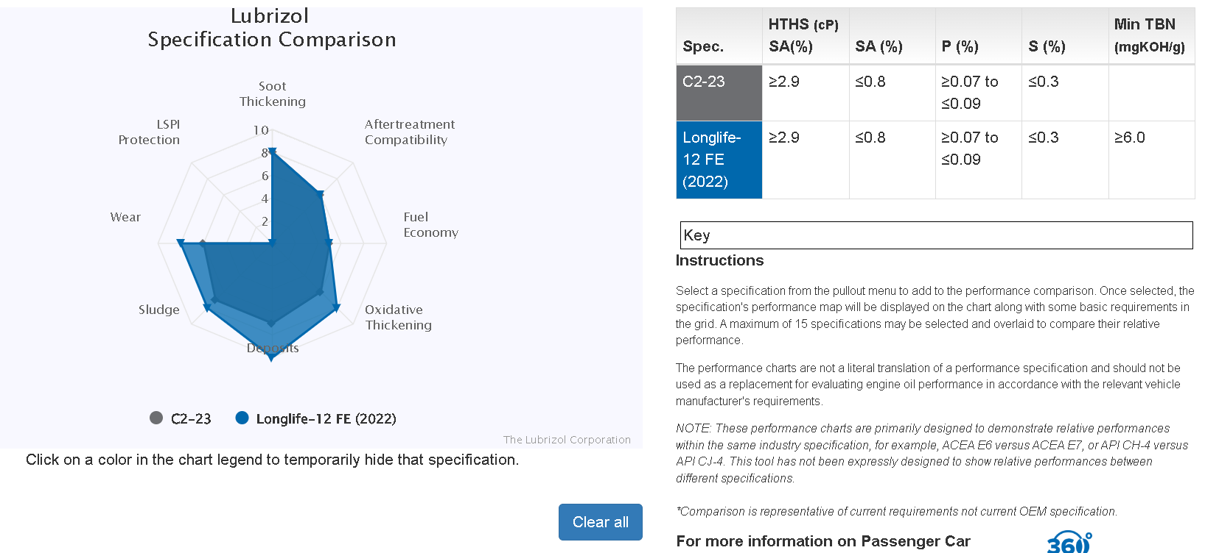
BMW LL-12FE - 2012 -
0W-30
ACEA C2
Alacsony SAPS
2.9=< HTHS <=3.5
2014 utáni dízelmotorokhoz, valamint 3, 4 és 6 hanegeres szívó vagy egy turbóval szerelt benzinmotorokhoz
Nem használható egynél több turbóval szerelt benzinmotorokban
A BMW LL-04 motorolaj általában helyettesíti az LL-12FE-t

Slide 16
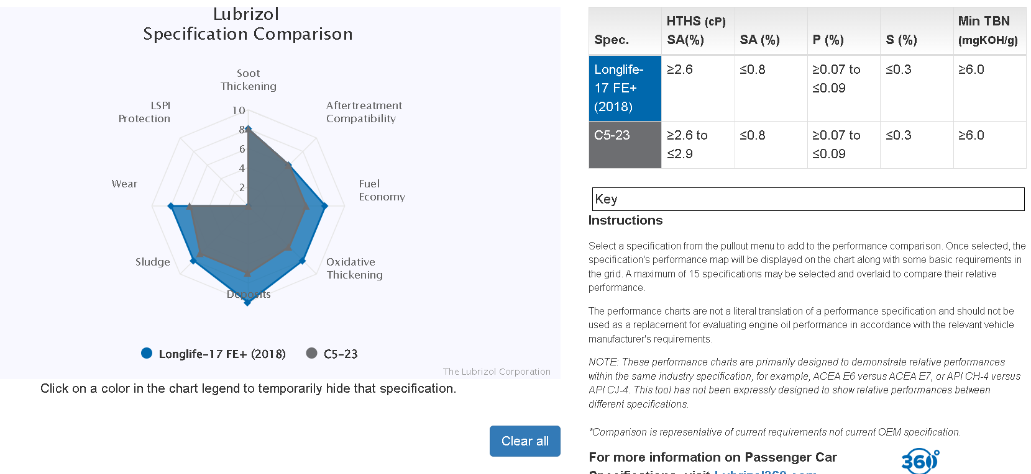
BMW LL-17 FE+ - 2017 -
0W-20
ACEA C5-16; API SN Plus
Alacsony SAPS
2.9=< HTHS <=3.5
LSPI jelenség megelőzésére a GDI motoroknál
Általában a 2016 után gyártott B36, B38, B46, B58, N20 és N26 motorokhoz

Slide 17
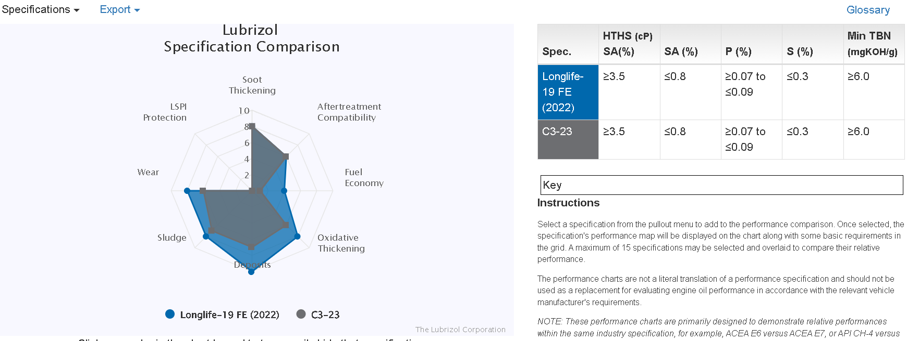
BMW LL-19 FE
0W-30
ACEA C3,
HTHS>=3.5
Alacsony SAPS
Használható minden olyan motorban ahol LL-04 vagy LL-12 használata javasolt 5W-30 vagy 5W-40 viszkozitással.
Műszakilag alkalmas a 2004 után gyártott dízel és az LL-04 szabvány használatát javasló benzin motorokban való használatra
A magas HTHS viszkozitás miatt egy optimális választás a jó motorvédelem és az alacsony károsanyag kibocsátás mentén

Slide 18
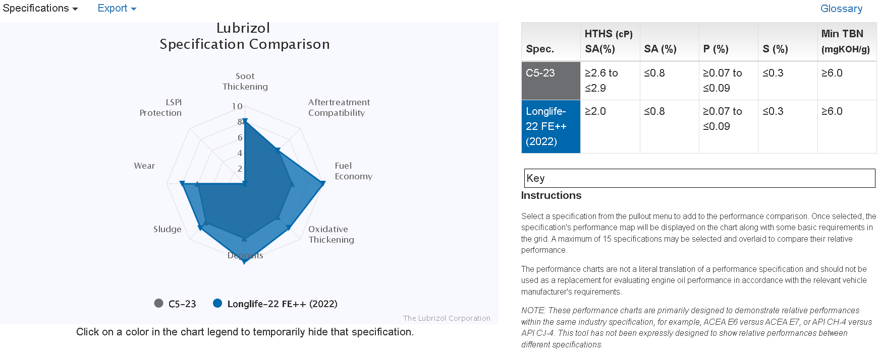
BMW LL-22 FE++
0W-12
ACEA C5
Alacsony SAPS
2.0=< HTHS <=2.3
2023-tól gyártott B58 és B48 mild hibridekhez
Az új bevonatos csapágyakkal való kompatibilitás

Slide 19
Hogyan készül a motorolaj?
Receptúra (adalékgyártók)
Alapolaj
Adalékok / adalék-csomagok
Gyártástechnológia
Minőségbiztosítás
Elosztás
Hogyan készül a bableves?
Receptkönyv
Alapanyagok
Konyha
Tapasztalat
Ebédlő
Mitől jó egy motorolaj
Jó minőségű alapolaj
Jó minőségű modern adalékok
Friss receptúra
Fiatal gyártósor és ellenőrzött gyártásfolyamat
Alapolaj és adalékok szinergiája
Megfelelő mennyiségű és arányú adalékok
Nem túl sok adalék
Jó kapcsolat a gépgyártókkal (visszajelzés)

Slide 20
Kiknek a motorolajait vehetjük meg?
Olajtársaságok
Kenőanyag gyártók (keverő üzemek)
Saját márkás termékek (private label)

Slide 21
Olajtársaságok
Shell, Mobil, BP, Total, Petronas, Q8, Agip stb.
Több kenőanyag márkájuk is van (BP vs. Castrol vs. Aral)
Saját kitermelés és finomítás
Saját alapolaj
Sok esetben saját adalék fejlesztés és gyártás (Infenium, Oronite)
Saját receptura
Saját fékpadi tesztek (tartós extrém, nagyvárosi, boltbajárós, anyataxi)
Túltejesítik az iparági szabványokat
A gépgyártóknál engedélyeztetett motorolajok
Közös együttműködés az egyes gépgyártókkal
Nagy múltú termékgyártás
Minőségbiztosítás
Egy nevük van

Slide 22
Nagy múltú kenőanyag gyártók (keverő üzemek)
Motul, Ravenol, Fuchs, Liqui Moly, Valvoline, Motorex, Eurol, Selenia
Saját K+F
Bizonyos termékek esetében saját receptura
Korlátozottan saját fékpadi tesztek (tartós extrém, nagyvárosi, boltbajárós, anyataxi)
Túltejesítik az iparági szabványokat
A gépgyártóknál engedélyeztetett motorolajok
Közös együttműködés az egyes gépgyártókkal
Minőségi alapolaj (Shell, Mobil, BP)
minőségi adalékok (Lubrizol, Incenium, Oronine, Afton, BASF)
Nagy múlt a motorolaj fejlesztés és gyártás terén
Jó kapcsolat a gépgyártókkal

Slide 23
Kevésbé ismert kenőanyag gyártók (46 kenőanyag gyártó van németországban)
SCT (Mannol), Avista, Rhenus Lub, Wolf, Parnalub, Mabanol, Comma, Oleoblitz,
Nincs saját K+F, vagy csak minimális ami van
Többnyire vásárolt recepturák
Sokszor nem rendelkeznek a gépgyártók jóváhagyásaival, csak teljesítik azt
Középáras vagy olcsó alapolajok
Középáras vagy olcsó adalékok
Egyszerű vagy akár régi gyártósor

Slide 24
Private Label - saját márkás motorolajok
A.Z. Meisterteile, Würtemberger, Starline, Eneos, Xado, Totachi
Bérgyártás
Nem tudni, hogy ki a valós gyártó
Nem tudni, hogy miből készül az adott termék
Nem rendelkeznek gépgyártói jóváhagyással
“Csak” Meet the requirements nem pedig “Approwed”

Slide 25
Melyik a legjobb motorolaj?
Bármelyik ismert, nagy múltú olajtársaság, vagy kenőanyag gyártó motorolaja, aminek a viszkozitása megegyezik a gyártó álta, az adott használathoz előírt viszkozitással, rendelkezik a gyártó által szükésges szabvánnyal, vagy szabvány hiányában legalább az előírt teljesítményszinttel és időben le van cserélve!

Slide 26
Olajcsere
Olajcsere intervallum meghatározása
  marketing
  legkevesebb igénybevételt jelentő használat mellettkilométer vs. üzemóra: 30.000 km = 300 üzemóra (100km/h)
Használat függő olajcsere
  Városi dugó: 300 óra = 7.500 - 9.000 km (25-20 km/h)
  Normál városi: 300 óra = 12.000 km (40 km/h)
  Helyközi: 300 óra = 20.000 km (65 km/h)
Hidegindítások száma
stop-start üzemmód
folyamatos gyorsítás – lassítás – nagyvárosi közlekedés
a motorolaj szintje – a min és max közötti mennyiség a teljes töltet kb. 20%-a

Slide 27
Az olajcserét meghatározó tényezők:
A motortervezés paraméterei
  Motorkarakterisztika és a motort érő terhelés
  Kenő és szűrőrendszer tervezése, a forgattyúsház szellőzése
A motor műszaki állapota
  Futásteljesítény és az alkatrészek kopottsága
  Lerakódások a motor alkatrészein és az olajteknőben
Motorolaj üzemi körülményei
  Olaj oxidációs termékek
  Égési termékek
  Az adalékok stabilitása
  Tüzelőanyag frakciók és mechanikai szennyeződések a motorolajban
Jármű üzemeltetési körülményei
  Friss olaj utántöltésének rendszeressége
  Karbantartási ütemterv
  Út, környezeti, szezonális és éghajlati viszonyok
  Járműhasználat típusa

Slide 28

Az üzemeltetéssel és az olajcserével összefüggő egyéb tényezők
Tüzelőanyag a motorolajban
LSPI – Közvetlen befecskendezéses turbó motorok korai halálának egyik oka

Slide 29
Hideg indítás és bemelegítés
Olajfogyasztás
  2000 környéki motorok: az üzemanyag fogyasztás 0,05-0,5%-a (0,4-4dl/1000km)
  modern, az elmúlt 10 évben fejlesztett motorok esetében: az üzemanyag fogyasztás 0,05-0,1% (0,4-0,8 dl/1000km)
Magas olajfogyasztás vastagabb motorolaj - NE
Mitől függ, hogy milyen motorolaj használatát írja elő a gépgyártó:
csapágyhézagok
olaj járatok átmérője
az olajkör sajátossága
a működés során megtermelt hő amit a motorolaj szállít el a hűtőkre
károsanyag kibocsátás mértéke

Slide 30
10W-60 versenyolaj használata
csak ha a csapágyhézag engedi
Csak, ha erre a viszkozitásra tervezték a motort
csak olyan vezetési körülmények között ami indokolja
Fékpadi tesztek
52 héten keresztül hetente 2 percre beindítva
1.000 órán keresztül folyamatosan az ideális fordulatszámon
1.000 órán keresztül folyamatosan a maximális fordulatszámon
500-1.000 órán keresztül egy adott nagyváros (Tokia, Berlin, stb.) forgalmát szimulálva
Melyik a legjobb motorolaj?
Melyik a legrosszab motorolaj?
Keverhetőek-e egymással a motorolajok?
Alacsony olajnyomás és alacsony olajszint!
Motorolaj adalékok és motormosó adalékok! NE HASZNÁLJÁTOK

Slide 31
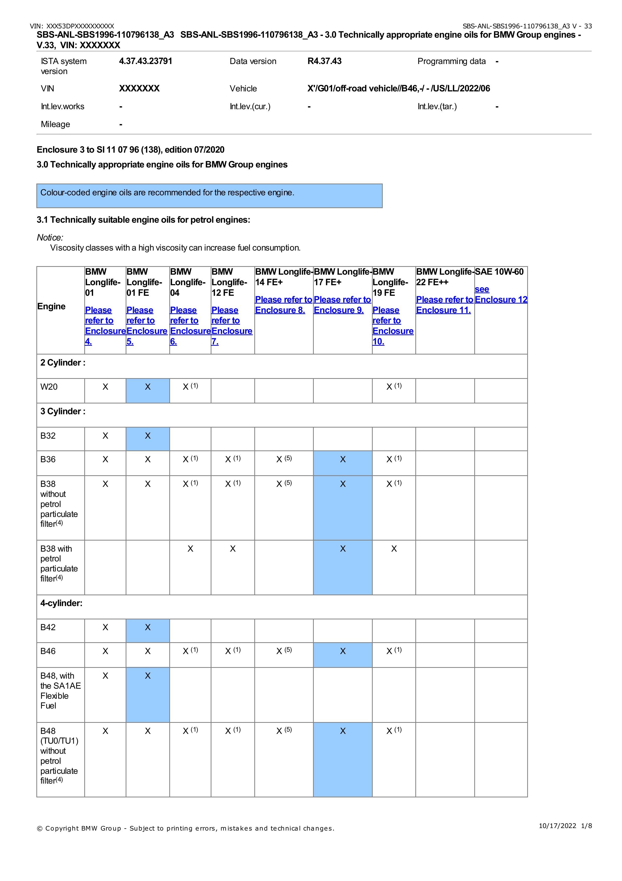

Slide 32
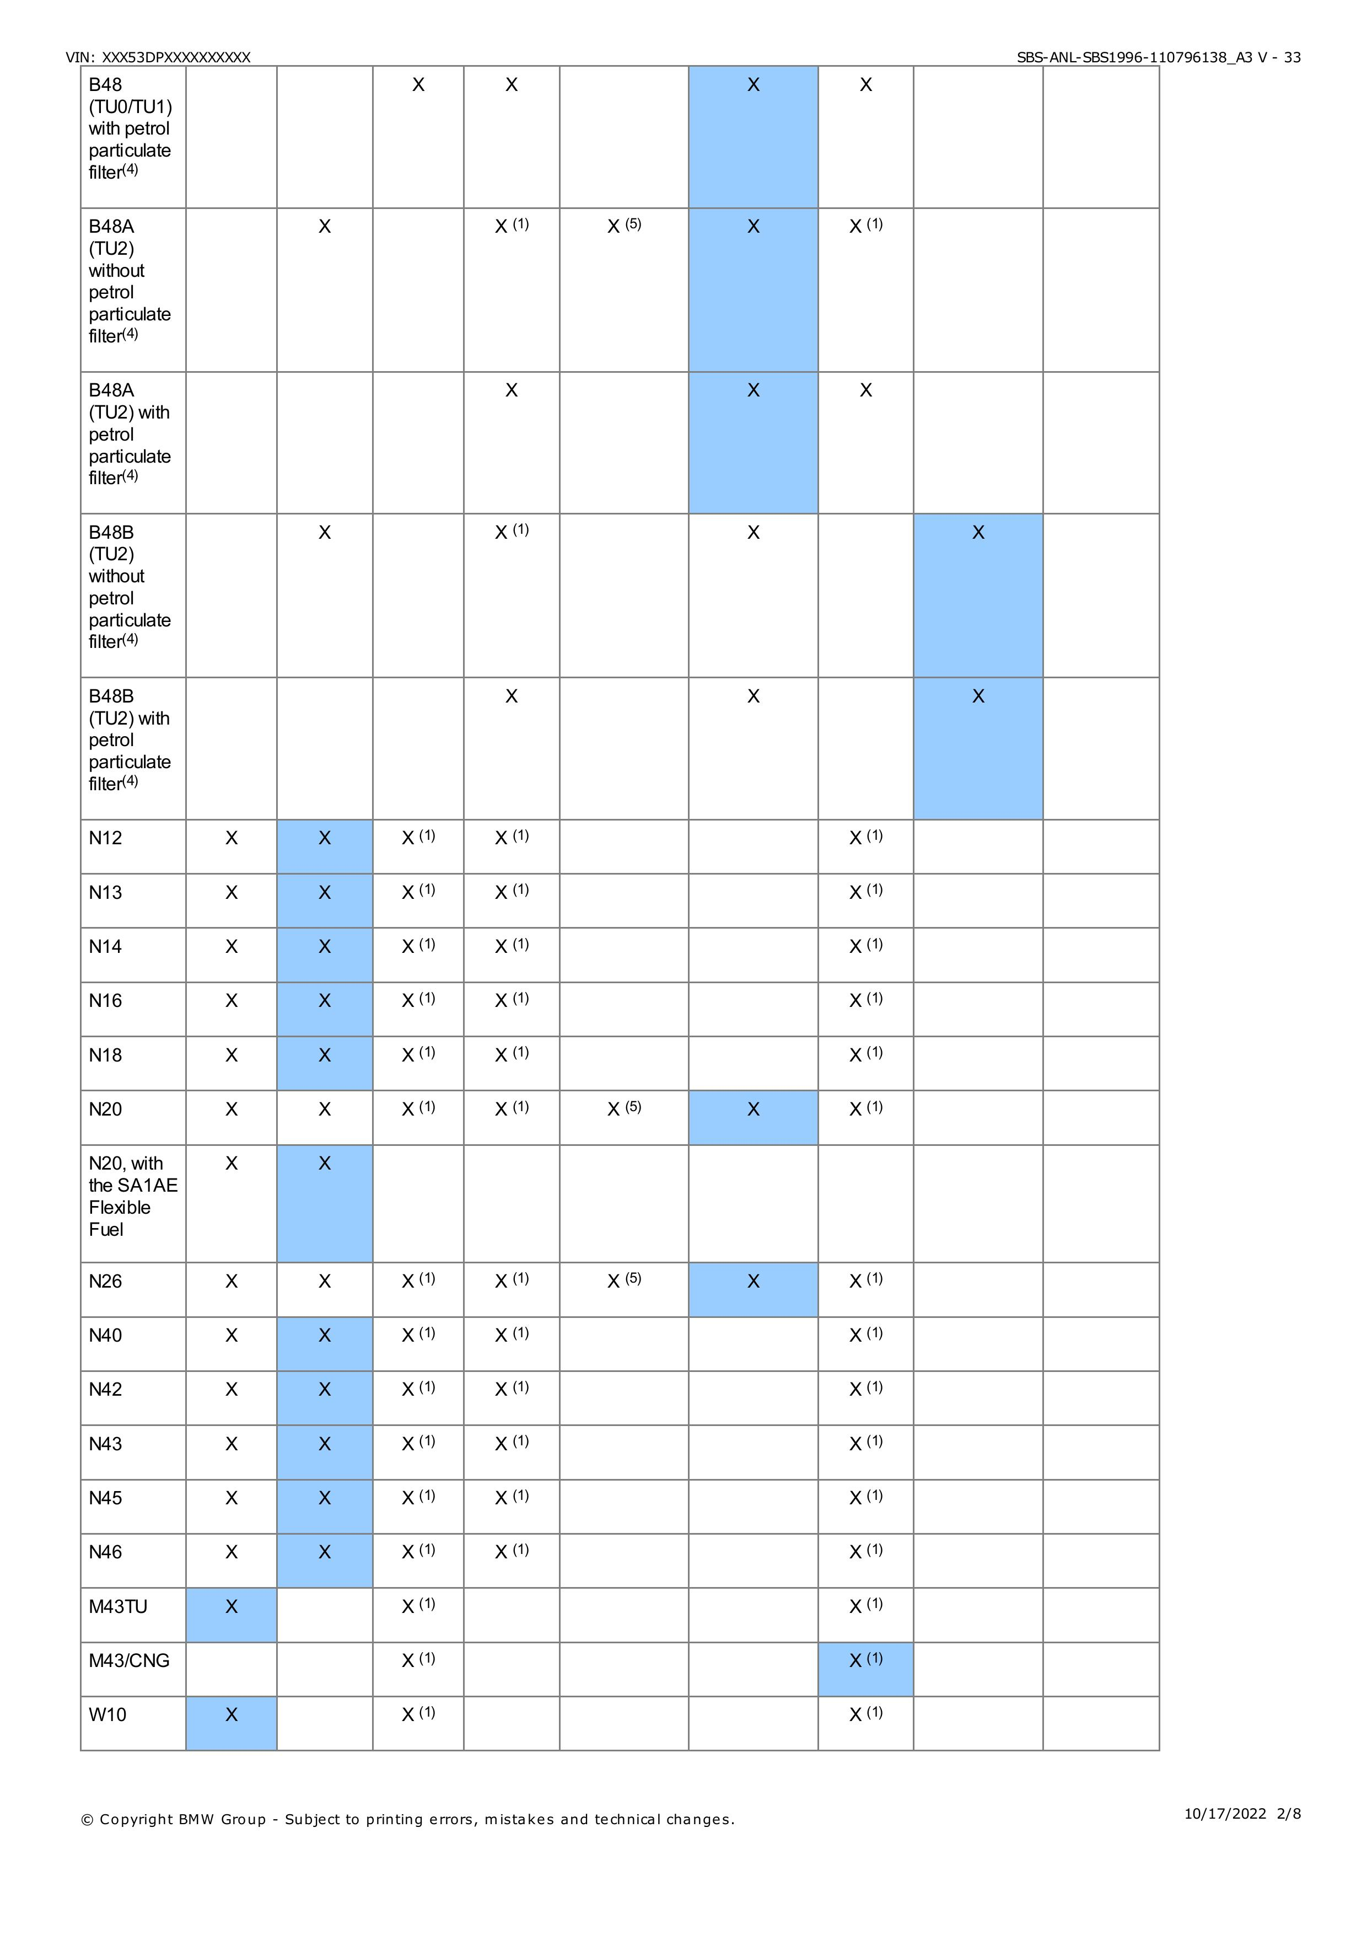

Slide 33
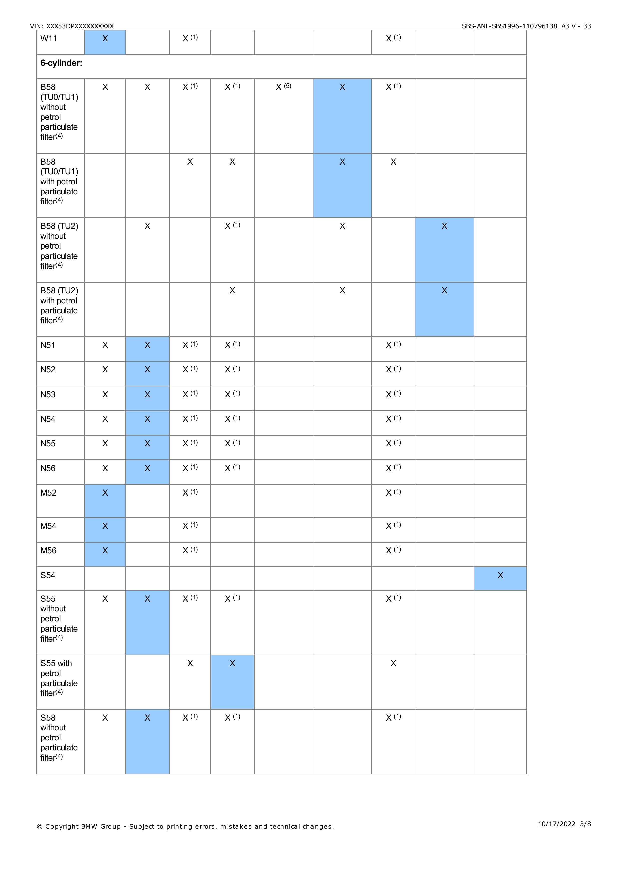

Slide 34
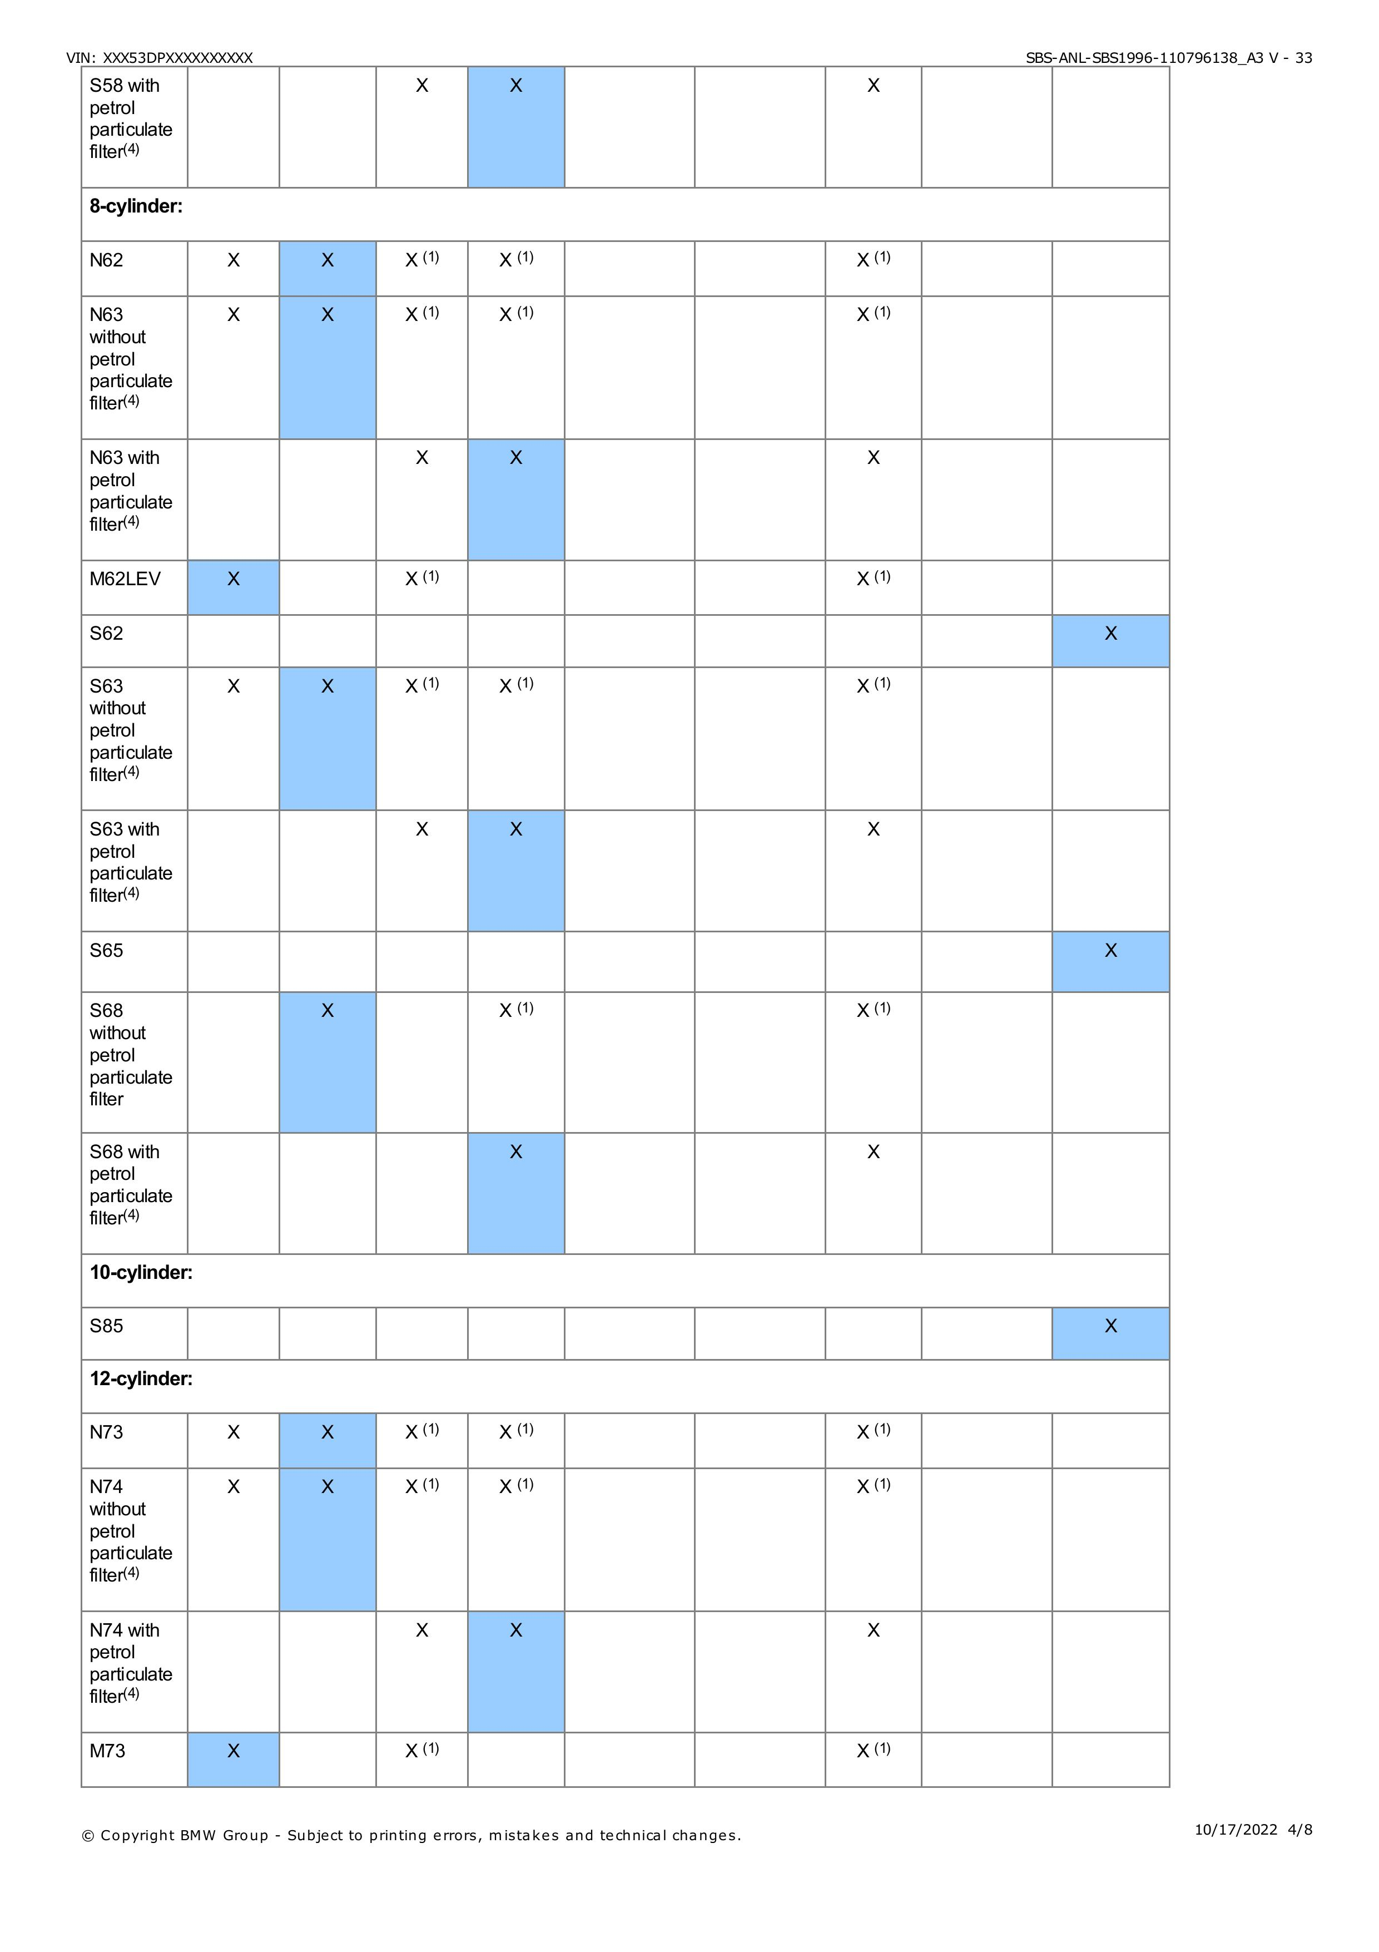

Slide 35
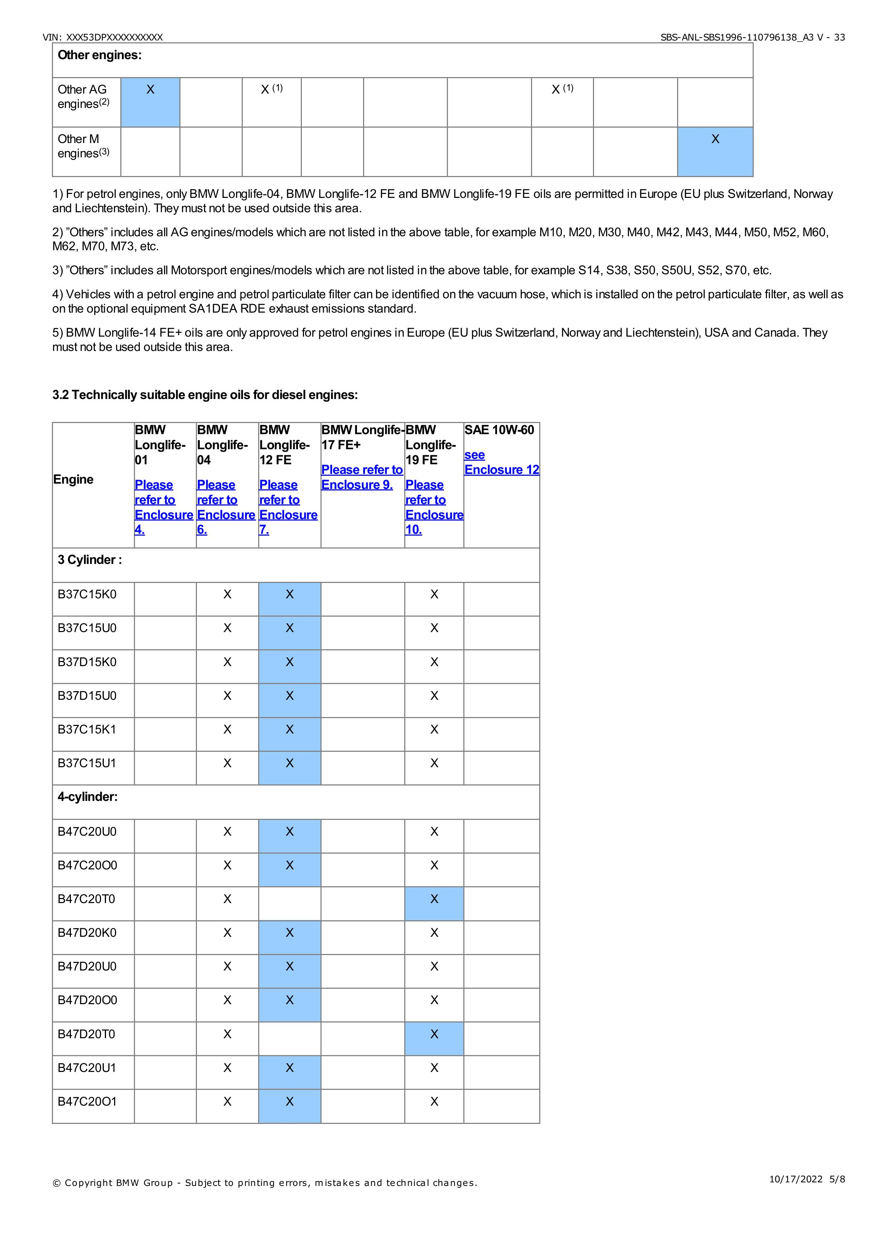

Slide 36
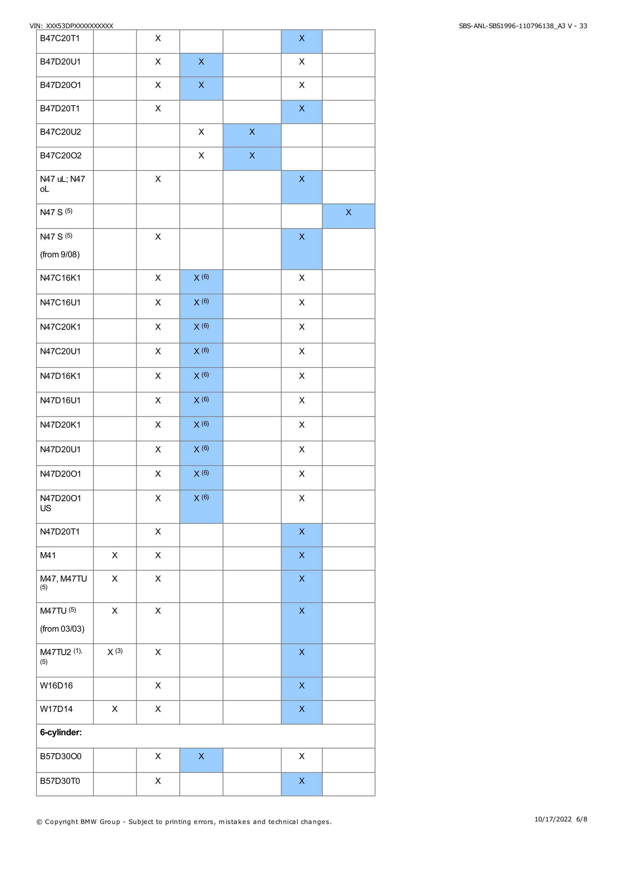

Slide 37
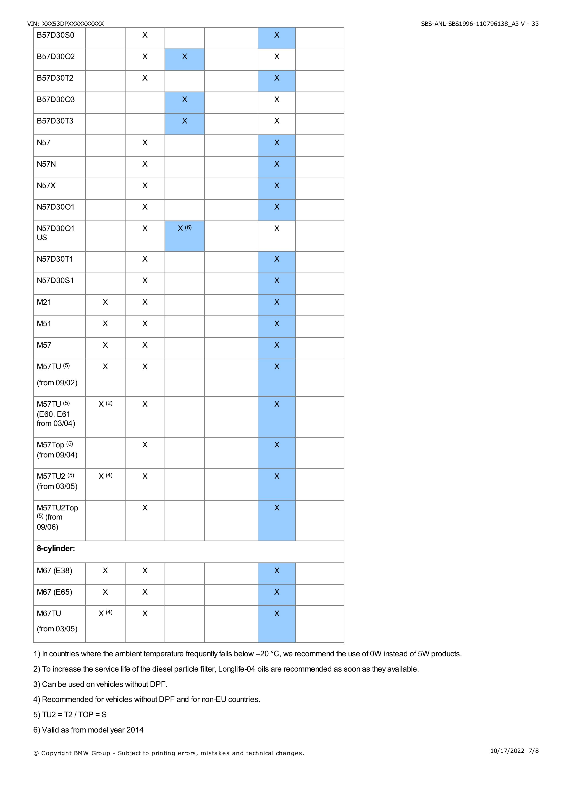

Slide 38

Köszönöm!
Bajomi Vilmos
olajosvili@gmail.com
+3630 285 8781
www.olajosvili.hu

